Slide 1
Curso de capacitación continuada en materia de radioprotección para Médicos Radioterapeutas
P-27 Programa de Garantía de Calidad en Radioterapia. Aspectos clínicos y aspectos físicos.

Slide 2
Objetivo
Conocer los requisitos básicos de un programa de garantía de calidad en radioterapia.
Identificar los principales aspectos clínicos y aspectos físicos que serán tomados en cuenta.
2

Slide 3
Contenido
Definición y alcance del programa de garantía de calidad en RT.
Aspectos clínicos que deben ser incluidos.
Aspectos físicos que deben ser incluidos.
3

Slide 4
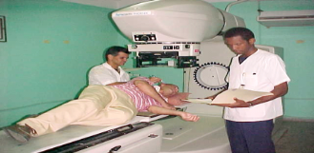
Garantía de calidad.
En la publicación ISO 9000:2015 [39] de la Organización Internacional de Normalización hay una definición general de garantía de la calidad “Conjunto de medidas planificadas y sistemáticas necesarias para proporcionar confianza en que una estructura, sistema o componente funcionará satisfactoriamente cuando esté en servicio”.
Por lo tanto, el “Sistema de gestión de calidad” o el “Programa de garantía de calidad presuponen”.
Medidas planificadas y sistemáticas para proporcionar un nivel suficiente de confianza en que un elemento, proceso o servicio satisfará determinados requisitos de calidad, como por ejemplo los que se especifican en la licencia.

Slide 5
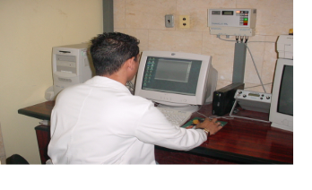
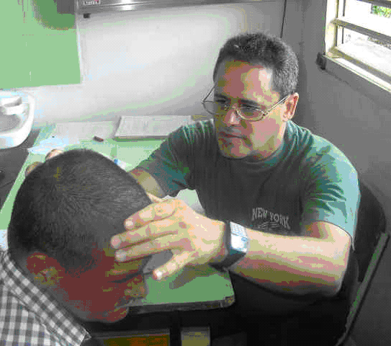
Garantía de calidad de las exposiciones médicas.
Según la GSR parte 3 del OIEA (UY100 artículo 187)
3.169. Los titulares de licencias, al aplicar los requisitos de las presentes Normas relativos a los sistemas de gestión, establecerán un amplio programa de garantía de calidad en las exposiciones medicas con la participación activa de físicos médicos, médicos realizadores de procedimientos radiológicos (Médicos Radioterapeutas) y tecnólogos.
3.171. Los titulares de licencias velaran por que se efectúen auditorias periódicas e independientes del programa de garantía de calidad en las exposiciones medicas (UY 100 artículo 189).

Slide 6
Garantía de calidad de las exposiciones médicas.
Según la GSR parte 3 del OIEA (y la UY 100 también)
3.170 Los programas de garantía de calidad en las exposiciones medicas incluirán:
a) mediciones de los parámetros físicos del equipo hechas por un físico medico o bajo su supervisión:
i) en el momento de la aceptación y la puesta en servicio del equipo antes de su uso clínico en los pacientes;
ii) periódicamente en lo sucesivo;
iii) tras todo procedimiento importante de mantenimiento que pueda afectar a la protección y seguridad de los pacientes;
iv) tras toda instalación de nuevos programas informáticos o modificación de los ya existentes que pueda afectar a los pacientes;
b) la aplicación de medidas correctoras si los valores medidos de los parámetros físicos mencionados en el apartado a) rebasan los limites de tolerancia establecidos;
c) la verificación de los factores físicos y clínicos apropiados utilizados en los procedimientos radiológicos;
d) el mantenimiento de registros de los procedimientos y resultados pertinentes;
e) comprobaciones periódicas de la calibración y las condiciones de funcionamiento del equipo de dosimetría y el equipo de monitorización.

Slide 7
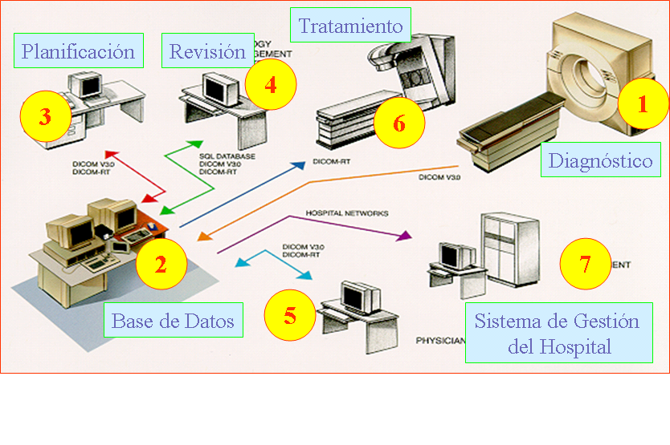
Programa Garantía de calidad.
Procedimientos de Trabajo.

Slide 8
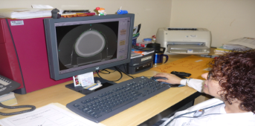
Programa Garantía de calidad.
Procedimientos de Trabajo.
La entidad deberá elaborar y aprobar procedimientos de operación que abarquen todas las etapa del proceso de Radioterapia.
Prescripción de los tratamientos.
Adquisición de datos anatómicos (imágenes) para planificación.
Delineación de volúmenes.
Planificación de tratamientos.
Inicio de tratamientos (primera puesta de pacientes).
Administración de tratamientos.
Seguimiento de pacientes en tratamiento.

Slide 9
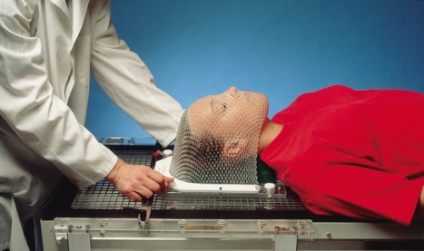
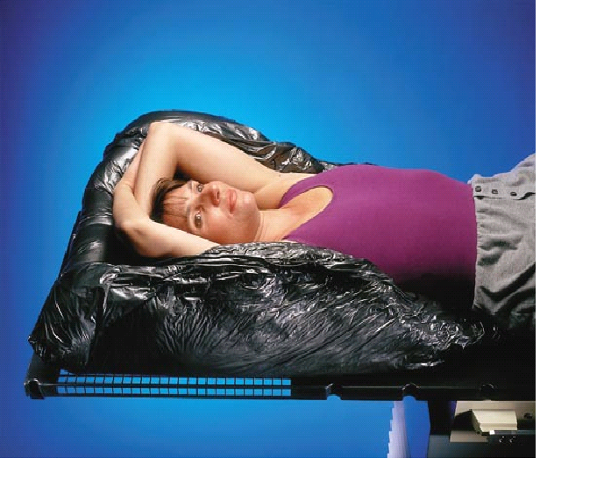
Programa Garantía de calidad.
Aspectos clínicos
Todo tratamiento de Radioterapia debe ser prescrito sobre la base de los protocolos clínicos aprobados en el país o recomendados internacionalmente.
La prescripción del tratamiento debe registrarse por escrito y debe incluir todos los datos del paciente y del tratamiento, que sean necesarios para la realización de las diferentes etapas del proceso de la Radioterapia.
Se debe garantizar un adecuado posicionamiento y fijación del paciente que permita replicar confiablemente la posición del volumen blanco de planificación (PTV) durante la administración de la dosis.

Slide 10
Programa Garantía de calidad.
Aspectos clínicos
Se debe disponer de equipos adecuados para la adquisición de imágenes que serán utilizada en la planificación de los tratamiento.
Todos los planes de tratamiento deben ser revisado y aprobado, en conjunto, por el Oncólogo Radioterapeuta y el Físico Médico.
En todos los tratamientos, se debe realizar la verificación inicial del tratamiento o primera puesta del paciente, con la participación del Físico Médico, el Técnico en Radioterapia y el Oncólogo Radioterapeuta, quien finalmente aprueba el inicio del tratamiento.

Slide 11
Programa Garantía de calidad.
Aspectos clínicos
Se deben realizar de imágenes de verificación durante el inicio del tratamiento o primera puesta del paciente y periódicamente durante la realización del mismo.
Se debe realizar la revisión médica del paciente que se encuentra en proceso de tratamiento, en correspondencia con la frecuencia establecida en los protocolos clínicos.
Se debe garantizar que todas las modificaciones que se realicen al tratamiento de un paciente en el transcurso del mismo, sean indicadas, aprobadas y debidamente registrada por el Oncólogo Radioterapeuta responsable.

Slide 12
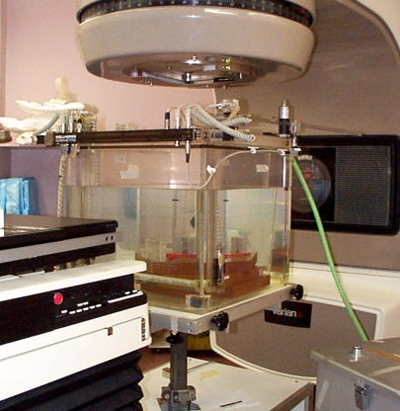
Programa Garantía de calidad.
Aspectos Físicos.
Luego de la instalación de los equipos de Radioterapia se deben llevar a cabo pruebas de aceptación para verificar que los equipos se ajustan a las especificaciones técnicas dadas por el fabricante.
Las pruebas de aceptación a los equipos instalados deben ser realizadas de conjunto por la parte suministradora y por el Físico Médico.
Se deben realizar pruebas de puesta en servicio en el alcance recomendado por los protocolo internacionalmente aceptados.
Los resultados de las pruebas de puesta en servicio deben ser registrados en el Informe de Puesta en Servicio y deberá ser firmado por el Físico Médico.

Slide 13
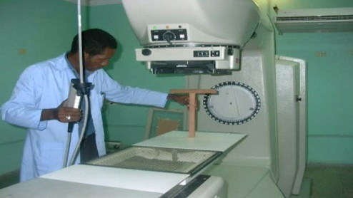
Programa Garantía de calidad.
Aspectos Físicos.
Se deberá implantar un programa de Control de calidad de los principales parámetros de los equipos de radioterapia. El programa de CC deberá sustentarse sobre protocolos internacionalmente aceptados. (AAPM TG-40, TECDOC-1151).
Pruebas Mecánicas,
Pruebas Dosimétricas.
Pruebas de Seguridad.
Los resultados de las pruebas deberán compararse con la “Linea Base” y registrarse adecuadamente. Si las desviaciones de los parámetros rebasan las tolerancias se requerirán acciones de mantenimiento.
Las pruebas de Control de Calidad incluirán al TPS y el Tomógrafo.

Slide 14
Programa Garantía de calidad.
Auditorias.
El PGC deberá prever la realización de auditorias internas y externas. Las mismas podrán ser realizadas presencialmente (auditorías tipo QUATRO) o alternativamente mediante auditorías dosimétricas que permiten verificar algunos aspectos físicos de este programa. Por ejemplo las realizadas mediante el servicio auditoria postal de la OIEA/OMS.

Slide 15
Conclusiones:
El OIEA recomienda y la norma UY100 exige implementar el programa de garantía de calidad de las exposiciones médicas.
EL PGC de las exposiciones médicas debe involucrar a Médicos RT, Físicos Médicos y Tecnólogos.
El PGC de las exposiciones médicas debe basarse en recomendaciones internacionales e incluirá aspectos clínicos y aspectos físicos.
Notes:
15

